Slide 1
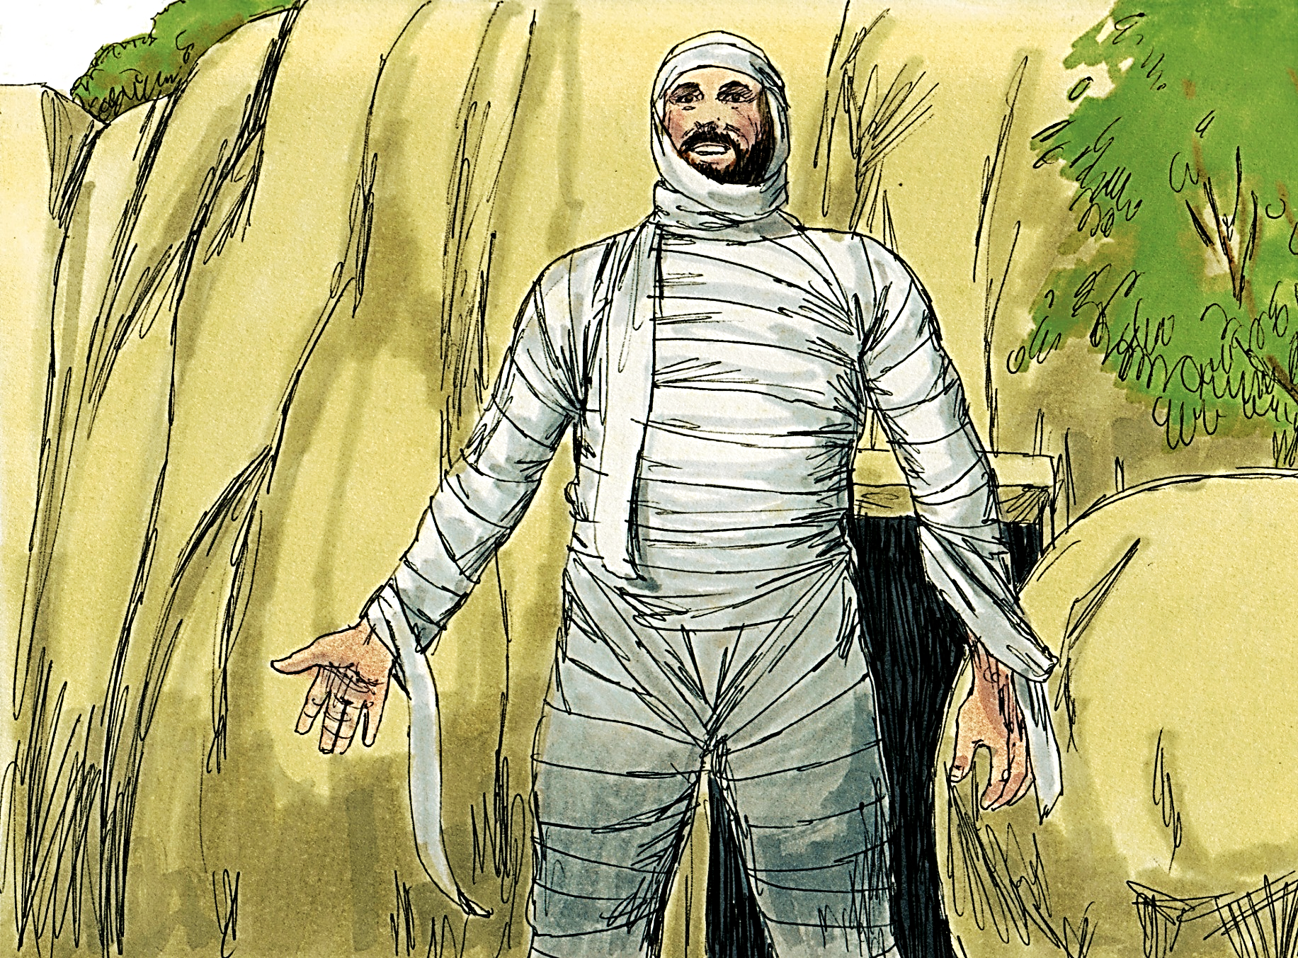


Unità 7: Dopo Giudea
Studio 26:
“Vittorioso sulla morte” (Giovanni 11:1-44)
8 aprile 2014
Iglesia Bíblica Bautista de Aguadilla
La Biblia Libro por Libro, CBP®

Slide 2
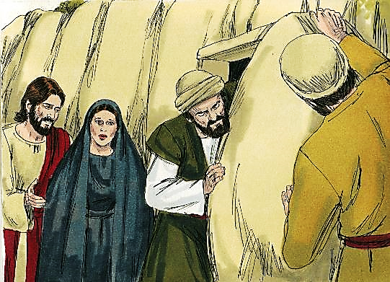
Contesto
Giovanni
  11:1-44
Testo fondamental:
  11:17-44

Slide 3
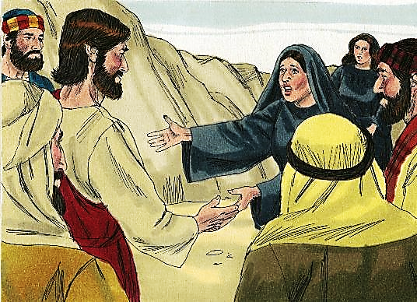
Testo chiave
“Gesù le disse: «Io sono la risurrezione e la vita; chi crede in me, anche se muore, vivrà; .” (Giovanni 11.25, NVR)

Slide 4
Abbozzo dello Studio
La promessa della risurrezione (Giovanni 11:17-27)
Il gran Amore di Gesù (Giovanni 11:28-37)
Gesù vittorioso sulla morte (Giovanni 11:38-44)

Slide 5
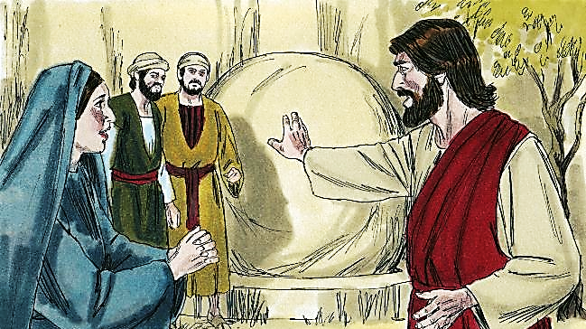
La promessa di risurrezione (Giovanni 11:17-27)
5

Slide 6
La promessa di risurrezione (Giovanni 11:17-27)
“Gesù dunque, arrivato, trovò che Lazzaro era già da quattro giorni nel sepolcro. Or Betania distava da Gerusalemme circa quindici stadi, e molti Giudei erano andati da Marta e Maria per consolarle del loro fratello. Come Marta ebbe udito che Gesù veniva, gli andò incontro; ma Maria stava seduta in casa...”
6

Slide 7
La promessa di risurrezione (Giovanni 11:17-27)
“... Marta dunque disse a Gesù: «Signore, se tu fossi stato qui, mio fratello non sarebbe morto; e anche adesso so che tutto quello che chiederai a Dio, Dio te lo darà». Gesù le disse: «Tuo fratello risusciterà». Marta gli disse: «Lo so che risusciterà, nella risurrezione, nell'ultimo giorno». Gesù le disse: «Io sono la risurrezione e la vita; chi crede in me, anche se muore, vivrà;...”
7

Slide 8
La promessa di risurrezione (Giovanni 11:17-27)
“... e chiunque vive e crede in me, non morirà mai. Credi tu questo?» Ella gli disse: «Sì, Signore, io credo che tu sei il Cristo, il Figlio di Dio che doveva venire nel mondo».”
8

Slide 9
La promessa di risurrezione (Giovanni 11:17-27)
Gesù ricevuto da Marta e Maria
  Se Gesù era nella zona della foce del Giordano, ci vorrebbe un giorno intero per arrivare camminando a Betania, ma si era più al norte norte […] ci avrebbe voluto più di un giorno.
  I messaggeri uscirono da Betania a dove era Gesù quando Lazzaro era malato. (Bartley)

Slide 10
La promessa di risurrezione (Giovanni 11:17-27)
Gesù ricevuto da Marta e Maria
  Dopo di ricevere la notizia della malattia, Gesù è ritardato 2 giorni; se fosse uscito subito, il viaggio avrebbe durato 4 giorni.
  La menzione di 15 stadi di distanza da Gerusalemme, ossia come tre chilometri, esprimerebbe la presenza di molte persone che erano arrivati per dare condoglianze.
  La prossimità indicarebbe il pericolo che era per Gesù e i suoi discepoli. (Bartley)

Slide 11
La promessa di risurrezione (Giovanni 11:17-27)
Gesù ricevuto da Marta e Maria
  Si vede una diferenza fra l’attitudine di Marta e Maria (v. 20) in contrasto con l’episodio raccontato in Lucca 10:38–42.
  Quì è Marta chi è uscita per ricevere Gesù, Maria stando a casa, ma là è Maria che si getta ai pide di Gesù per ascoltarlo mentre che Marta i lavori della casa. (Bartley)

Slide 12
La promessa di risurrezione (Giovanni 11:17-27)
Gesù ricevuto da Marta e Maria
  Tuttavia, si può “dipingere” un altro scenario: posto che Marta è stata la maggiore e l’incaricata delle attività, lei sarebbe stata avisata dell’arrivo di Gesù e, senza menzionarglielo a Maria, era uscita a riceverlo.
  La famiglia del defunto si sentava sul suelo o su panchine bassi, per ricevere coloro che venivano a condividere il dolore (vedere Giobbe 2:13). (Bartley)

Slide 13
La promessa di risurrezione (Giovanni 11:17-27)
Gesù ricevuto da Marta e Maria
  Marta riceve Gesù con il titolo Signore e […] esprime la sua fede nel potere di Egli per evitare la morte, ma non si arrischia a mantenere la speranza di una resurrezione, specialmente dopo di “quattro giorni”.
  In Lucca 10:38–42 Marta ha rimproverato Gesù per non comandare Maria a aiutarla con i lavoir della casa, che [implica] un lieve rimprovero o accusa indiretta. (Bartley)

Slide 14
La promessa di risurrezione (Giovanni 11:17-27)
Gesù ricevuto da Marta e Maria
  Non sappiamo se lei ha ricevuto la notizia del ritardo di due giorni, ma anche se sarebee venuto senza ritardo, secondo i nosstri calcoli, non sarebbe arrivato a tempo per evitare la morte.
  Dobbiamo ricordare, tuttavia, che Egli poteva guarire da lontanio, non essendo presente fisicamente (vedere Luc. 7:1–10).
  Le parole di Marta esprimono invece doglianza che riprovero. (Bartley)

Slide 15
Per Considerare
“Gesù le disse: «Io sono la risurrezione e la vita; chi crede in me, anche se muore, vivrà; ” (Giovanni 11.25, NVR)
Com’è morta l’umanità senza Gesù?
Inoltre ha detto: “e chiunque vive e crede in me, non morirà mai.” (11.26a)
Dunque, non moriremo?

Slide 16
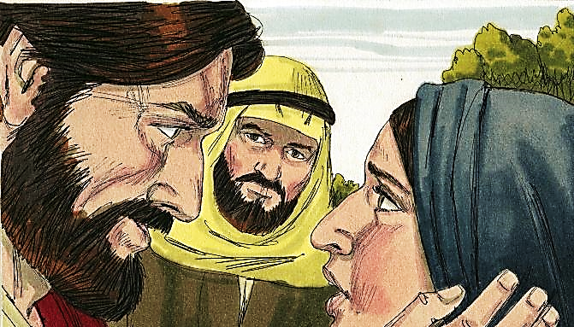
Il gran amore di Gesù (Giovanni 11:28-37)
16

Slide 17
Il gran amore di Gesù (Giovanni 11:28-37)
“Detto questo, se ne andò, e chiamò di nascosto Maria, sua sorella, dicendole: «Il Maestro è qui, e ti chiama». Ed ella, udito questo, si alzò in fretta e andò da lui. Or Gesù non era ancora entrato nel villaggio, ma era sempre nel luogo dove Marta lo aveva incontrato...”
17

Slide 18
Il gran amore di Gesù (Giovanni 11:28-37)
“...Quando dunque i Giudei, che erano in casa con lei e la consolavano, videro che Maria si era alzata in fretta ed era uscita, la seguirono, supponendo che si recasse al sepolcro a piangere. Appena Maria fu giunta dov'era Gesù e l'ebbe visto, gli si gettò ai piedi dicendogli: «Signore, se tu fossi stato qui, mio fratello non sarebbe morto»...”
18

Slide 19
Il gran amore di Gesù (Giovanni 11:28-37)
“... Quando Gesù la vide piangere, e vide piangere anche i Giudei che erano venuti con lei, fremette nello spirito, si turbò e disse: «Dove l'avete deposto?» Essi gli dissero: «Signore, vieni a vedere!» Gesù pianse. Perciò i Giudei dicevano: «Guarda come l'amava!» Ma alcuni di loro dicevano: «Non poteva, lui che ha aperto gli occhi al cieco, far sì che questi non morisse?»”
19

Slide 20
Il gran amore di Gesù (Giovanni 11:28-37)
Maria, al essere avvisata da Marta, è uscita dal popolo per trovare il Signore.
  Credendo che andava alla tomba, i suoi amici l’hanno seguita. Quando Cristo la vide piangendo insieme con coloro che l’accompagnavano: “fremette nello spirito, si turbò...” (v.33).
  “Gesù pianse” (v.35). Era innegabile la profonda simpatia che Cristo aveva per i suoi amici, ma la sua reazione ha avuto anche un’altra causa. (Platt)
20

Slide 21
Il gran amore di Gesù (Giovanni 11:28-37)
Maria, al essere avvisata da Marta, è uscita dal popolo per trovare il Signore.
  Egli era indignato con la morte, e con il peccato che l’aveva portata al mondo.
  La Risurrezione e la Vita, si fronteggiava con la ripugnante morte, una emozione che è in una scala più elevata dalla simpatia che sentiva per coloro che erano di lutto.
  Era arrivato all’ora per dimostrare il potere della risurrezione. (Platt)
21

Slide 22
Per considerare
Sarà possibile avere una fede sincera in Gesù, ma limitata? Spiegate.
Cosa ci comunica il pianto di Gesù?

Slide 23
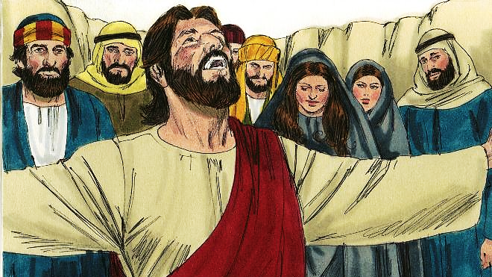
Gesù vittorioso sulla morte (Giovanni 11:38-44)
23

Slide 24
Gesù vittorioso sulla morte (Giovanni 11:38-44)
“Gesù dunque, fremendo di nuovo in se stesso, andò al sepolcro. Era una grotta, e una pietra era posta all'apertura. Gesù disse: «Togliete la pietra!» Marta, la sorella del morto, gli disse: «Signore, egli puzza già, perché siamo al quarto giorno». Gesù le disse: «Non ti ho detto che se credi, vedrai la gloria di Dio?»...”
24

Slide 25
Gesù vittorioso sulla morte (Giovanni 11:38-44)
“... Tolsero dunque la pietra. Gesù, alzati gli occhi al cielo, disse: «Padre, ti ringrazio perché mi hai esaudito. Io sapevo bene che tu mi esaudisci sempre; ma ho detto questo a motivo della folla che mi circonda, affinché credano che tu mi hai mandato». Detto questo, gridò ad alta voce: «Lazzaro, vieni fuori!» ...”
25

Slide 26
Gesù vittorioso sulla morte (Giovanni 11:38-44)
“... Il morto uscì, con i piedi e le mani avvolti da fasce, e il viso coperto da un sudario. Gesù disse loro: «Scioglietelo e lasciatelo andare».”
26

Slide 27
Gesù vittorioso sulla morte (Giovanni 11:38-44)
Lazzaro. Suo amico nella tomba già 4 giorni, tempo sufficiente para comprovare che, veramente era morto.
  Adesso, davanti al sepolcro e “fremendo di nuevo in se stesso”(v.38), Gesù ha pianto.
  Malgrado i sentimenti personali, insondabili, non ha cominciato questa opera così importante senza prima indirizzarsi al Padre, perché non attuava di forma independente. (Platt)
27

Slide 28
Gesù vittorioso sulla morte (Giovanni 11:38-44)
Lazzaro. Suo amico nella tomba già 4 giorni, tempo sufficiente para comprovare che, veramente era morto.
  Inoltre, voleva che tutti il mondo si accorgesse della relazione che aveva con lui. Quindi dice con voce di comando: “¡Lazzaro, vieni fuori!”
  Con i loro propri occhi vederono andare a uno que poco prima era cadavere! Colui che diceva di essere il Messia ha dimostrato un potere che secondo Le Scritture appartiene solo al Cristo. (Platt)
28

Slide 29
Per Considerare
“perché il Signore stesso, con un ordine, con voce d'arcangelo e con la tromba di Dio, scenderà dal cielo, e prima risusciteranno i morti in Cristo;” (1 Tes. 4.16)
“Molti di quelli che dormono nella polvere della terra si risveglieranno; gli uni per la vita eterna, gli altri per la vergogna e per una eterna infamia.” (Dan. 12.2)

Slide 30
Para Considerar
“Poi vidi dei troni. A quelli che vi si misero seduti fu dato di giudicare. E vidi le anime di quelli che erano stati decapitati per la testimonianza di Gesù e per la parola di Dio, e di quelli che non avevano adorato la bestia né la sua immagine e non avevano ricevuto il suo marchio sulla loro fronte e sulla loro mano. Essi tornarono in vita e regnarono con Cristo per mille anni. ” (Ap. 20.4)

Slide 31
Para Considerar
“Beato e santo è colui che partecipa alla prima risurrezione. Su di loro non ha potere la morte seconda, ma saranno sacerdoti di Dio e di Cristo e regneranno con lui quei mille anni.” (Ap. 20.6)

Slide 32
Para Considerar
“Dio ha vivificato anche voi, voi che eravate morti nelle vostre colpe e nei vostri peccati, 2 ai quali un tempo vi abbandonaste seguendo l'andazzo di questo mondo, seguendo il principe della potenza dell'aria, di quello spirito che opera oggi negli uomini ribelli. 3 Nel numero dei quali anche noi tutti vivevamo un tempo, secondo i desideri della nostra carne, ubbidendo alle voglie della carne e dei nostri pensieri; ed eravamo per natura figli d'ira, come gli altri...”

Slide 33
Para Considerar
“Ma Dio, che è ricco in misericordia, per il grande amore con cui ci ha amati, anche quando eravamo morti nei peccati, ci ha vivificati con Cristo (è per grazia che siete stati salvati), e ci ha risuscitati con lui e con lui ci ha fatti sedere nel cielo in Cristo Gesù, per mostrare nei tempi futuri l'immensa ricchezza della sua grazia, mediante la bontà che egli ha avuta per noi in Cristo Gesù.”

Slide 34
Aplicazioni
Vittoria sulla morte– Marta e Maria, nonostante la loro fiducia nel Signore hanno fronteggiato la morte come qualcosa senza soluzione. I credenti dobbiamo ricordare che Gesù ha già vinto la morte, e adesso la morte è solo dalle cose passagere all’eternità.

Slide 35
Aplicazioni
Una fede in crescita – Non possiamo permanere contenti con la qualità della fede che possiamo avere. Dio vuole mostrarci la Sua glora, perciò è neccesario che ci avviciniamo da Egli con mente disposta a che ci interroghi e ci muova a crescere.

Slide 36
Aplicazioni
Identificazione con colui che soffre– La nostra missione è come la di Gesù, la missione di identificarsi in tutto con quelli con cui viviamo, ma senza peccato.

Slide 37
Bibliografia
  Bartley, James et al. Comentario bı́blico mundo hispano: Juan. 1. ed. El Paso, TX: Editorial Mundo Hispano, 2004.
  Carson, D.A. et al. Nuevo comentario Bı́blico: Siglo veintiuno. electronic ed. Miami: Sociedades Bı́blicas Unidas, 2000.
Douglas, J.D. Nuevo Diccionario Biblico : Primera Edicion. Miami: Sociedades Bı́blicas Unidas, 2000.
  Hendriksen, William. Comentario al Nuevo Testamento: El Evangelio según San Juan. Grand Rapids, MI: Libros Desafío, 1981.
Lockward, Alfonso. Nuevo Diccionario De La Biblia. Miami: Editorial Unilit, 2003.
Nelson, Wilton M. y Juan Rojas Mayo, Nelson Nuevo Diccionario Ilustrado De La Biblia, electronic ed. Nashville: Editorial Caribe, 2000, c1998.
Palau, Luis. Comentario bı́blico del continente nuevo: San Juan I. Miami, FL: Editorial Unilit, 1991.
  Platt, Alberto T. Estudios Bı́blicos ELA: Para que creáis (Juan). Puebla, Pue., México: Ediciones Las Américas, A. C., 1995.
Stanton, Ted O., et al, eds. El Expositor Bíblico: La Biblia, Libro por Libro, Maestros de jóvenes y Adultos, Volumen 7. 3ra Ed. El Paso, Texas: Casa Bautista de Publicaciones, 2001, c1997. 189-195.
Vine, W.E. Vine Diccionario Expositivo De Palabras Del Antiguo Y Del Nuevo Testamento Exhaustivo, electronic ed. Nashville: Editorial Caribe, 2000, c1999.
http://www.dsmedia.org/resources/illustrations/sweet-publishing/ (imágenes).
http://st-takla.org/Gallery/Bible/Illustrations/Bible-Slides/OT/Hosea.html
37
Notes:
37

Slide 38
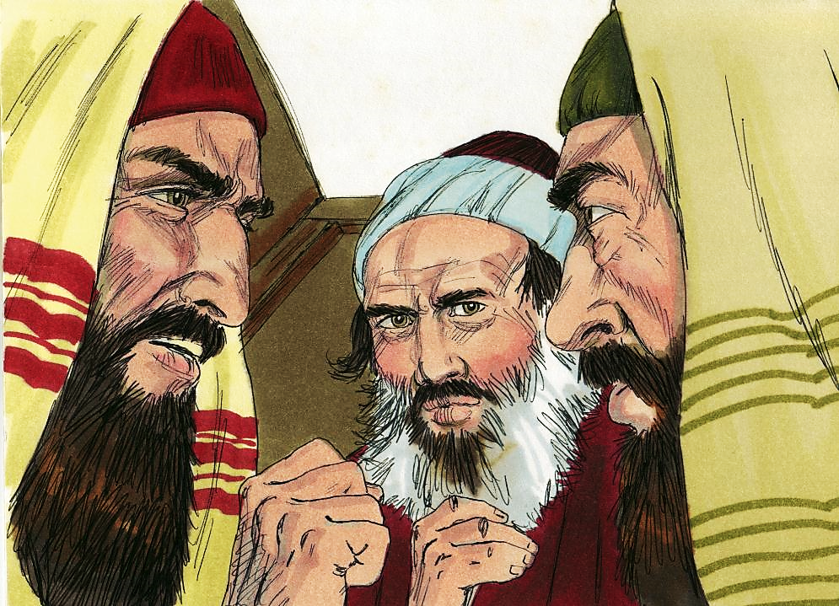
Prossimo Studio (Libro 7)
Unità 8: Gesù finisce il suo ministero pubblico
Studio 27: “Accordo per uccidere Gesù”
(Giovanni 11:45-12:11) 15 aprile 2014

Slide 39


